Slide 1
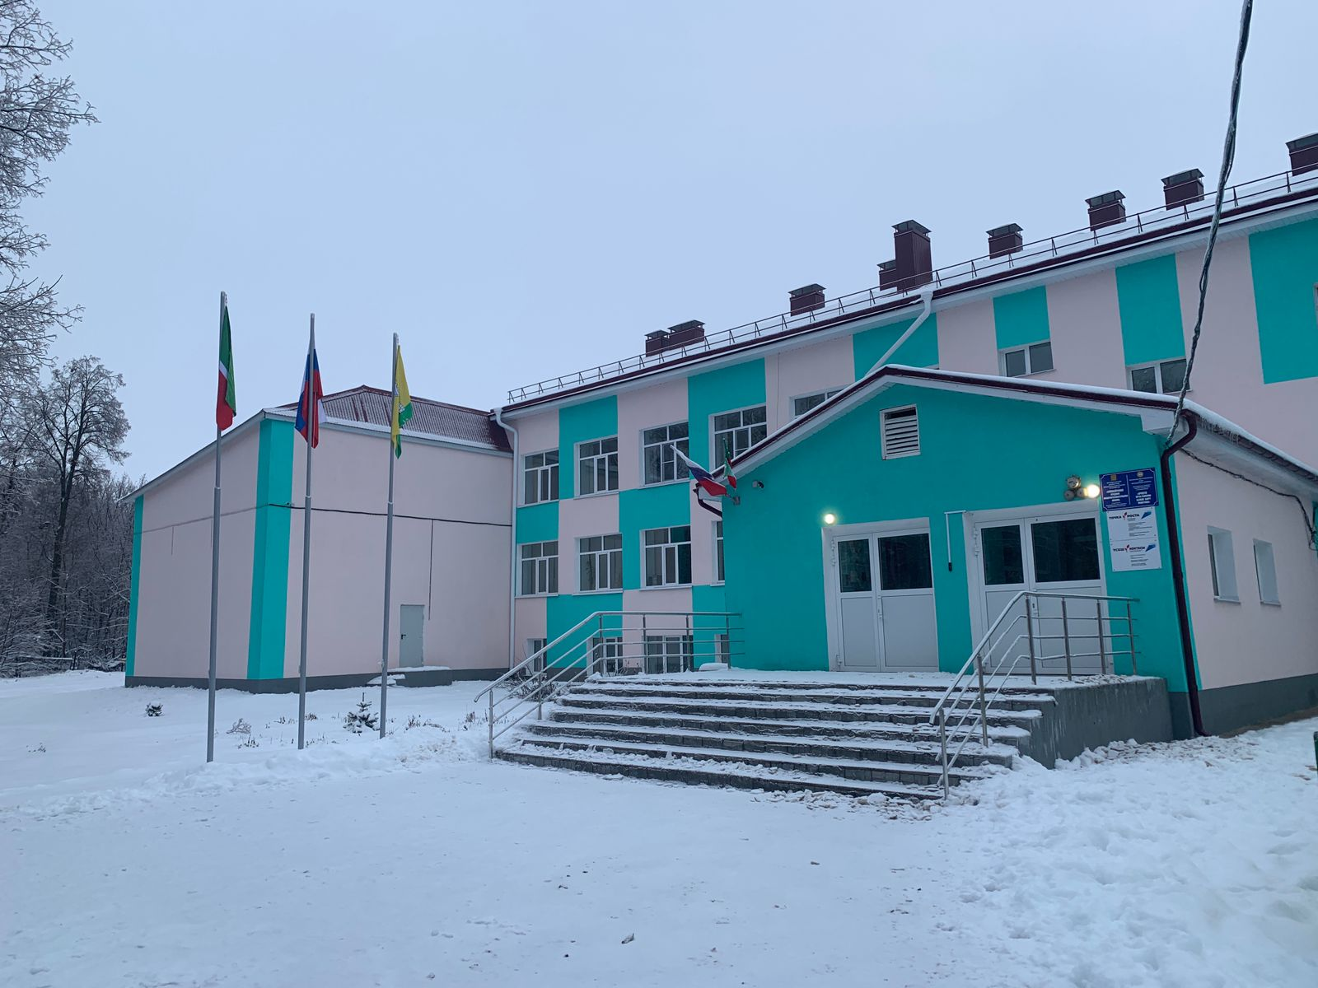
Муниципальное бюджетное общеобразовательное учреждение «Трехозерская средняя общеобразовательная школа»
Спасского муниципального района Республики Татарстан
Приготовление
поваром школьной
столовой горячего завтрака

Slide 2

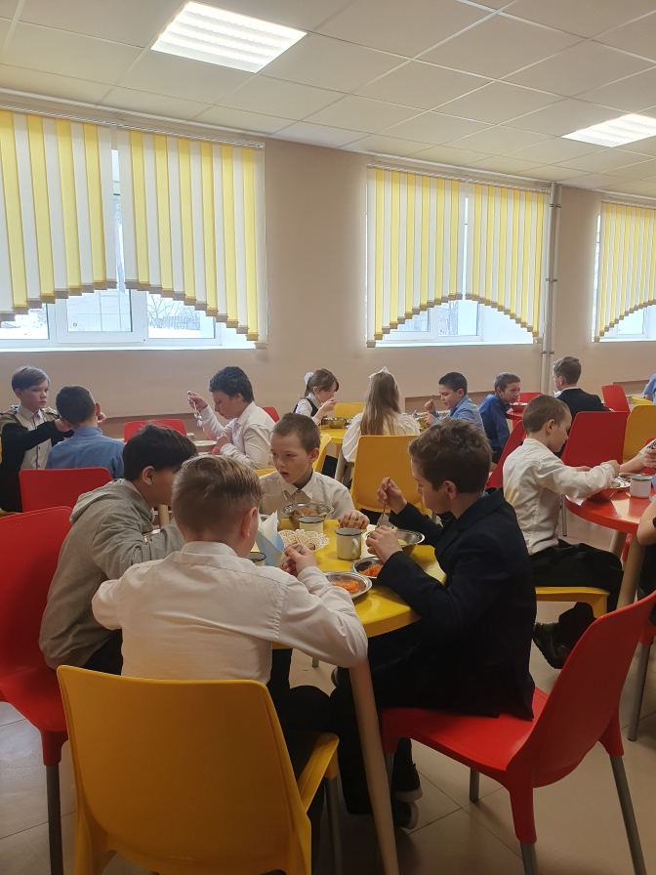
Полезное питание – залог крепкого здоровья
Завтрак очень важен для школьников, т.к. обеспечивает их необходимой энергией для наиболее активной части дня. Исследования показали, что регулярно и правильно завтракающие дети проявляют большую энергию на уроках, лучше воспринимают информацию и достигают более высоких результатов.

Slide 3

Школьный горячий завтрак.
Технология приготовления
Каши «ДРУЖБА»
Крупу перебирают, промывают сначала теплой, затем горячей водой. В кипящую воду закладывают подготовленную
пшенную крупу и варят 10-15 мин, помешивая. Затем всыпают подготовленную рисовую крупу и варят 5-10 мин, потом
добавляют горячее молоко, соль, сахар и варят, периодически помешивая, до готовности
Требования к качеству.
• Внешний вид — зерна полностью разварены;
• цвет — свойственный набору круп, без признаков подгорелой каши;
• вкус — свойственный набору круп, без признаков подгорелой каши;
• запах — свойственный набору круп, без признаков подгорелой каши;
• консистенция — нежная.

Slide 4

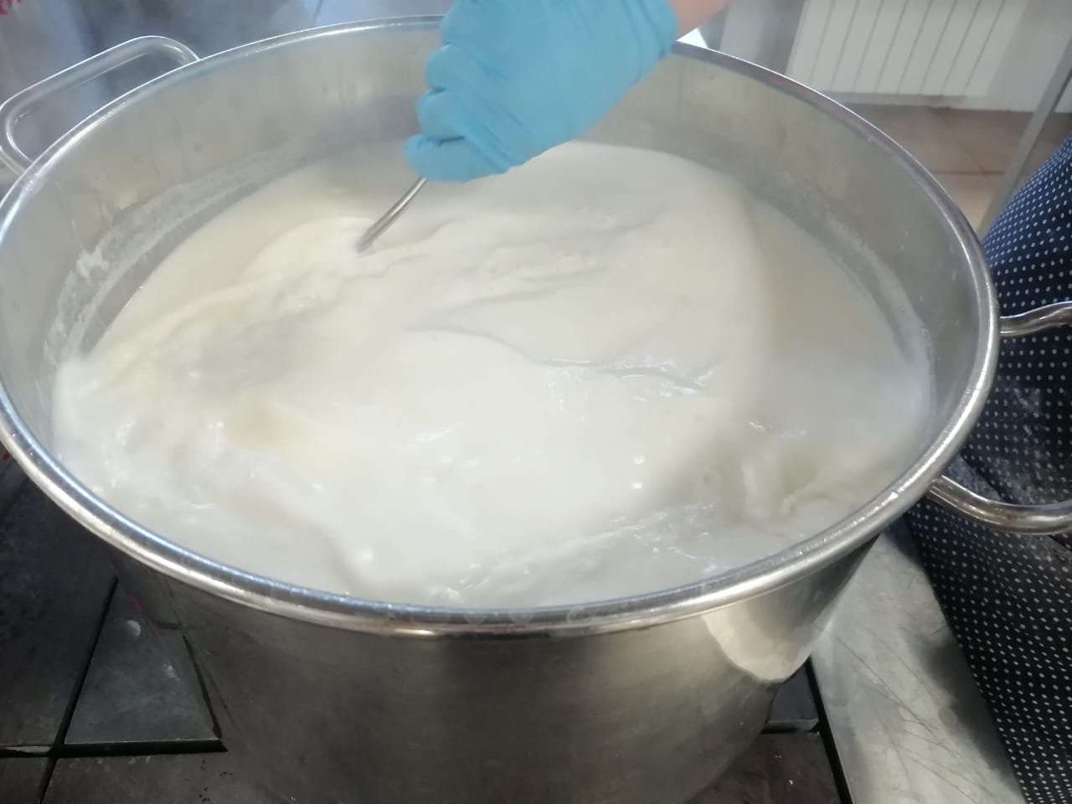
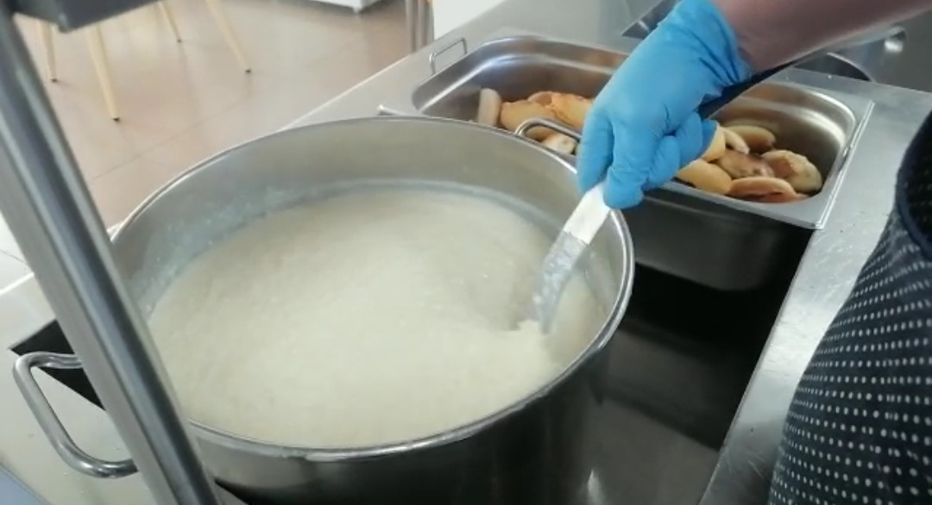

Slide 5
Школьный горячий завтрак.
Технология приготовления
Пирожков с повидлом
Дрожжевое тесто разделывают на куски, придавая им овальную форму, делают на поверхности углубление,
которое заполняют повидлом, укладывают на смазанные маслом сливочным листы и ставят в теплое место
для расстойки 20-30 мин. Затем смазывают растопленным сливочным маслом и посыпают крошкой.
Выпекают 10-12 мин при температуре 230-240°С.
Требования к качеству.
Внешний вид: Форма овальная с повидлом.
Цвет: От золотистого до светло-коричневого.
Консистенция: Мякиш хорошо пропечен, пористый.
Вкус и запах: Вкус - свойственный свежевыпеченному изделию из дрожжевого теста. Запах - приятный,
свойственный свежевыпеченному изделию из дрожжевого теста.

Slide 6
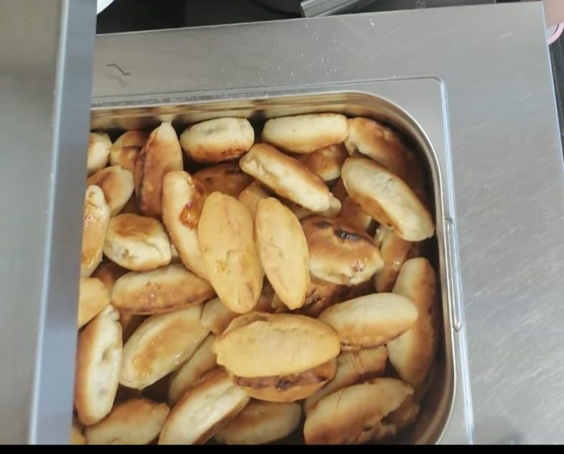
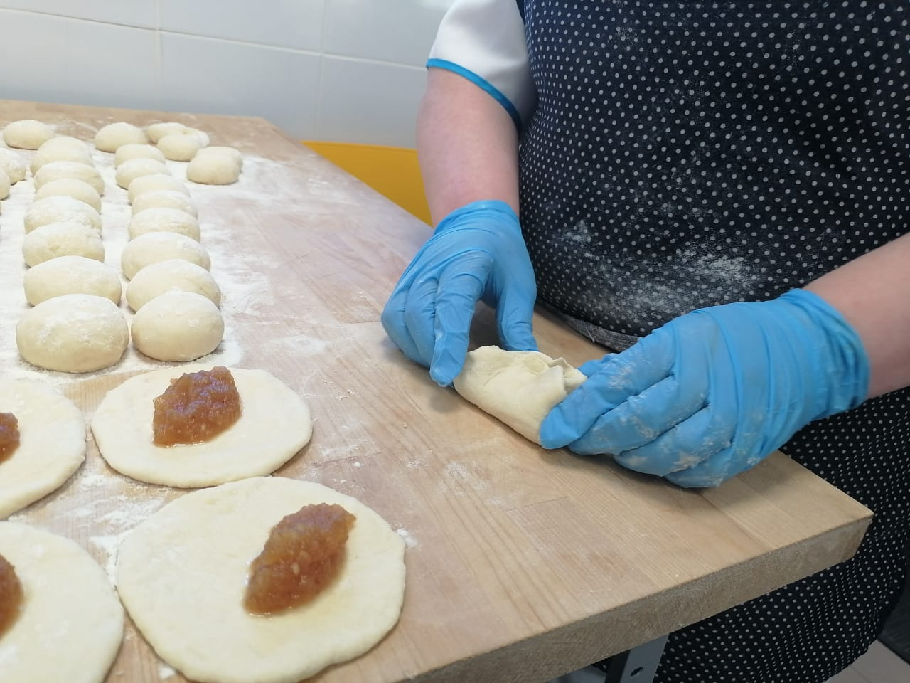
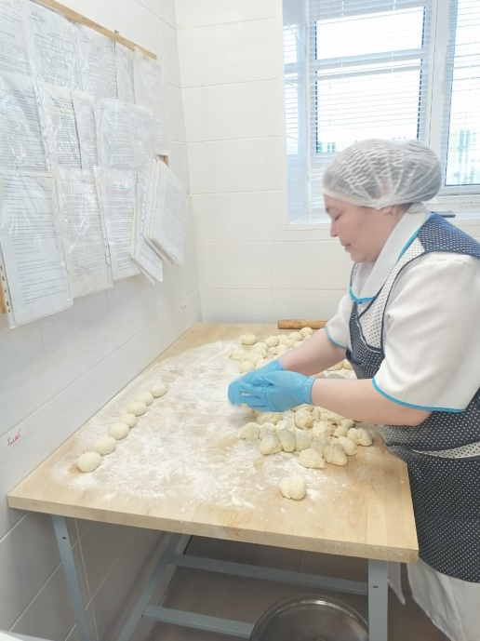

Slide 7
Школьный горячий завтрак.
Технология приготовления чая
Чай заваривают в чайниках. Чайник ополаскивают горячей водой, насыпают чай, заливают кипятком примерно на 1/3 объема и настаивают 5-10 минут, накрыв салфеткой, после чего доливают кипятком.
При отпуске в стаканы или бокалы насыпают сахар и заливают чаем. Отпускают горячим 60-70˚С.
Требования к качеству
Внешний вид: стакан с жидкостью золотисто-коричневого цвета.
Консистенция: жидкая.
Цвет: золотисто-коричневый.
Вкус и запах: чуть терпкий, сладкий, свойственный чаю.

Slide 8
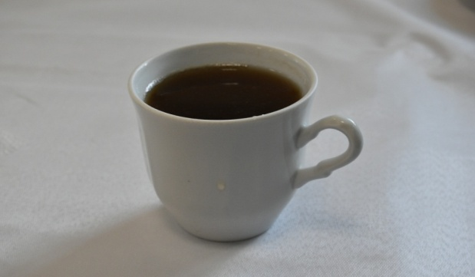
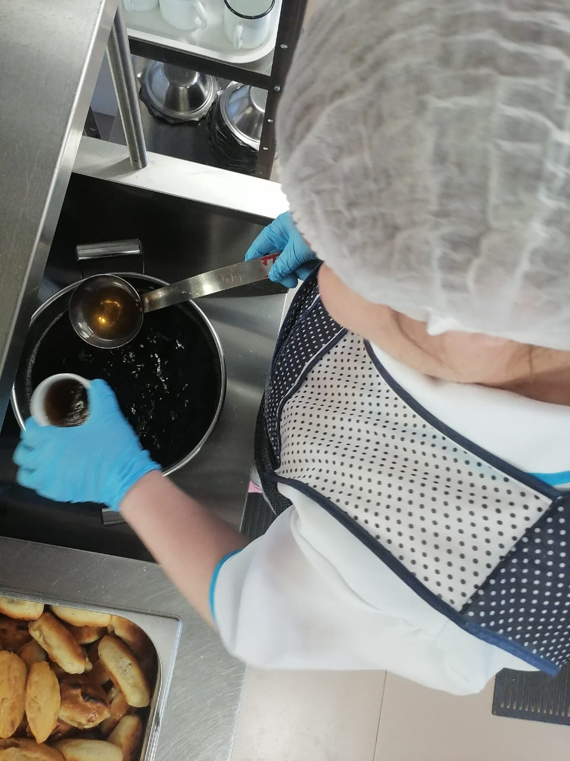
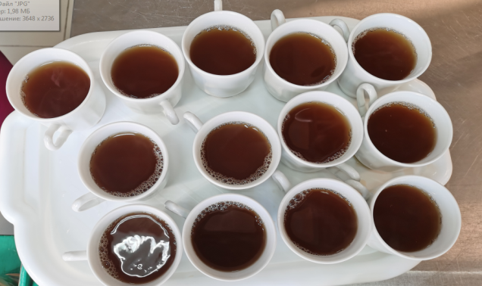

Slide 9
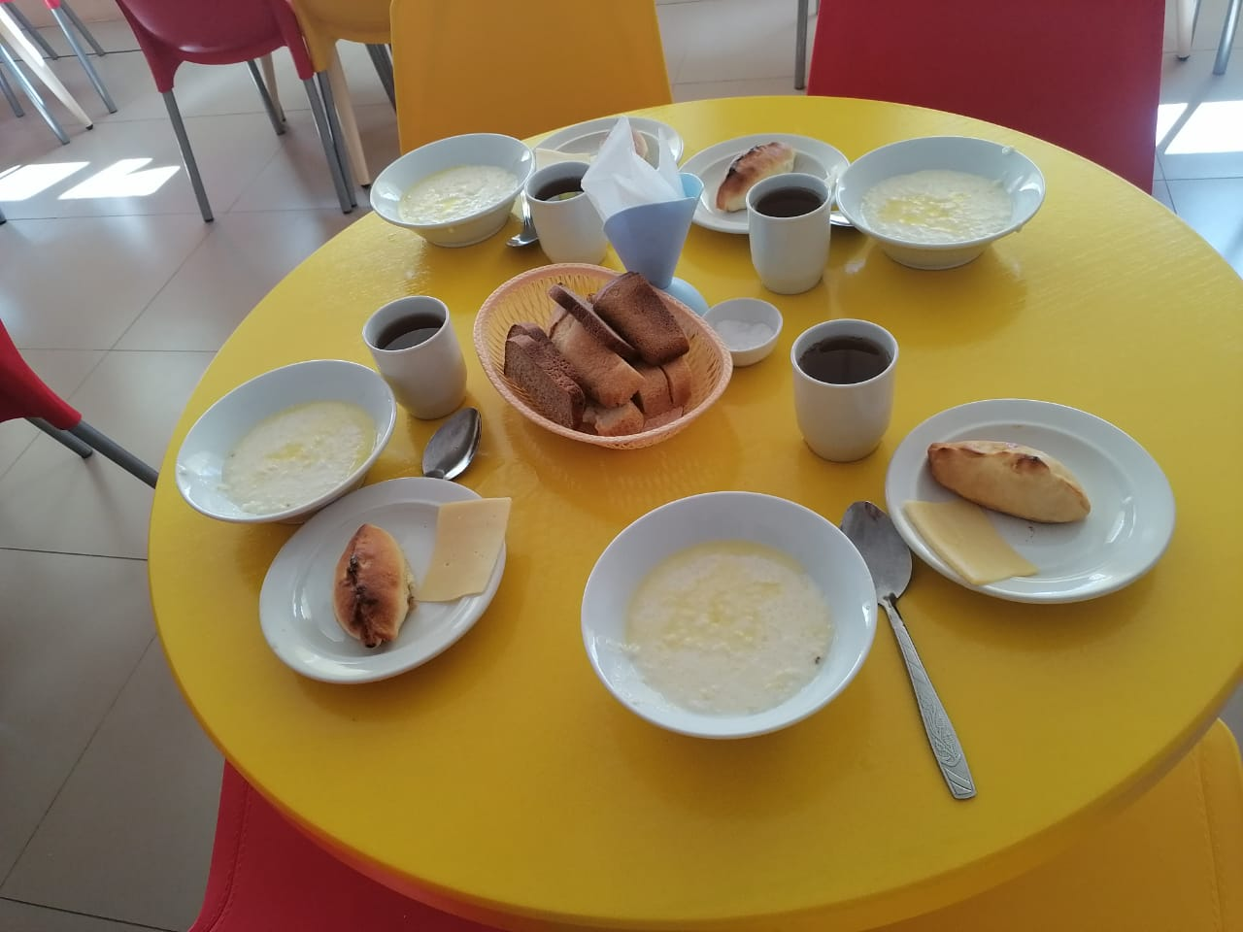
Приятного аппетита!

